Slide 1
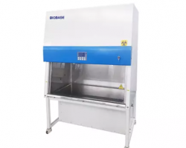
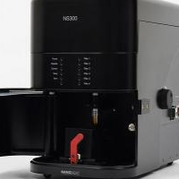

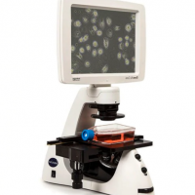
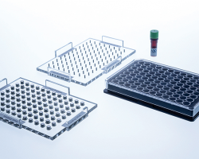
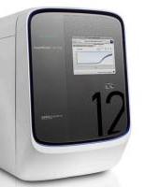
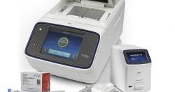
Gyógyszerészi Biotechnológia
Intézet

Slide 2
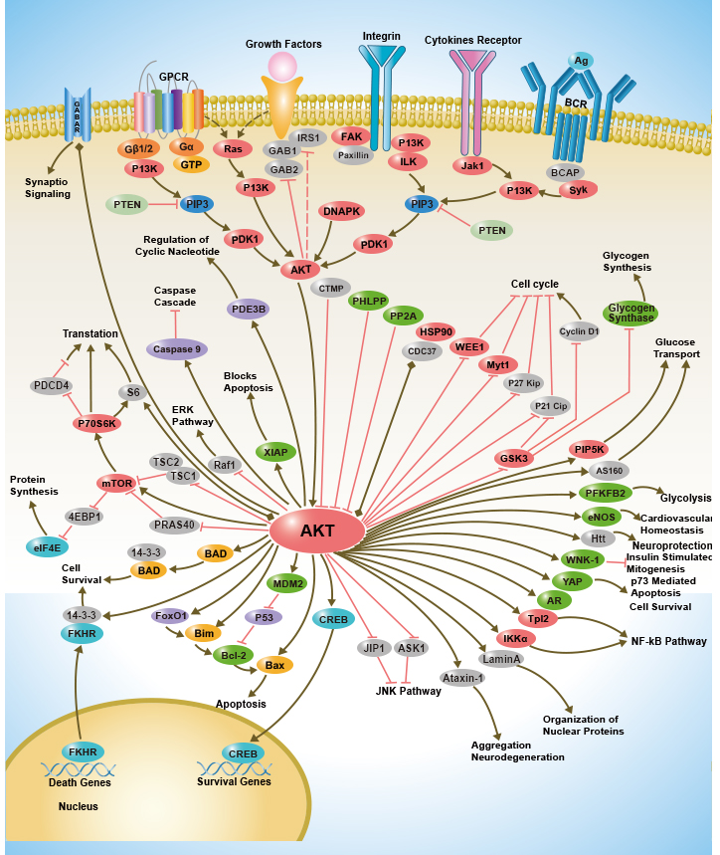
Miért fontos a gyógyszerészi biotechnológia?
Viszonylag új és növekvő tudományterület, ahol a biotechnológia elveit alkalmazzák a gyógyszerek fejlesztéséhez, úgy mint antitestek, nukleinsav termékek és vakcinák (például koronavírus elleni vakcinák) kifejlesztésére.
Biotechnológiai szempontból egy gyógyszer kifejlesztéséhez a következő lépések szükségesek:
a betegséget szabályozó elvek és molekuláris mechanizmusok megértése
a molekulák szintézise és tisztítása
a termék eltarthatóságának, stabilitásának, toxicitásának és immunogenitásának meghatározása
gyógyszerhatóanyag -tesztelő és -szállító rendszerek

Slide 3
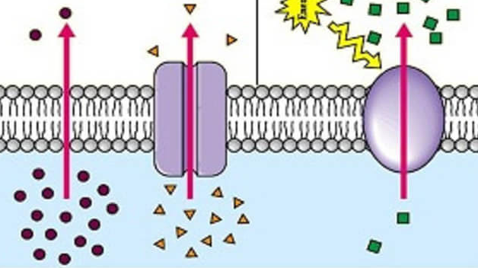
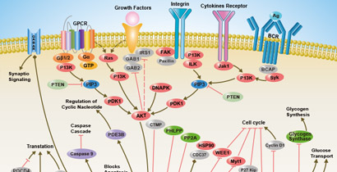
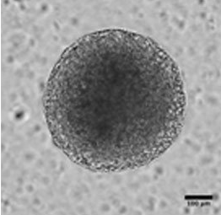
Gyógyszerészi Biotechnológia
Molekuláris mechanizmusok
Molekuláris farmakokinetika és farmakodinamika
A tüdő öregedésének molekuláris mechanizmusa
Drog transzporterek szerepe a tüdőben
A tímusz öregedés molekuláris mechanizmusa
ABCG2 drogtranszporter szerepe drog rezisztens tüdő adenokarcinoma sejtvonal szelekciójában
Agyi metasztázis kialakulásának molekuláris vizsgálata
tüdő adenokarcinómában
Cytokróm C és a tüdőrák gyógyszerek metabolizációja
Wnt jelátvitel szerepe a tüdő öregedésében
Gyulladásos folyamatok jelátvitele a tüdőben / öregedés
Hagyományos hatóanyagok modern nanotechnológiás felhasználási potenciálja
Biomarkerek a tüdődaganatok kialakulásában / mikrovezikulák
Gyógyszerfejlesztés, tesztelés és szállítás 3D in-vitro modellrendszerben
Illóolajok vizsgálata tüdőszöveti modellekben
Hámsejtek és strómális elemek interakciójának vizsgálata a tüdő regenerációjában - 3 dimenziós in vitro tüdőszöveti modell alkalmazása
Mesenchymális progenitor sejtek izolálása és irányított differenciáltatása primer emberi szövetekből

Slide 4
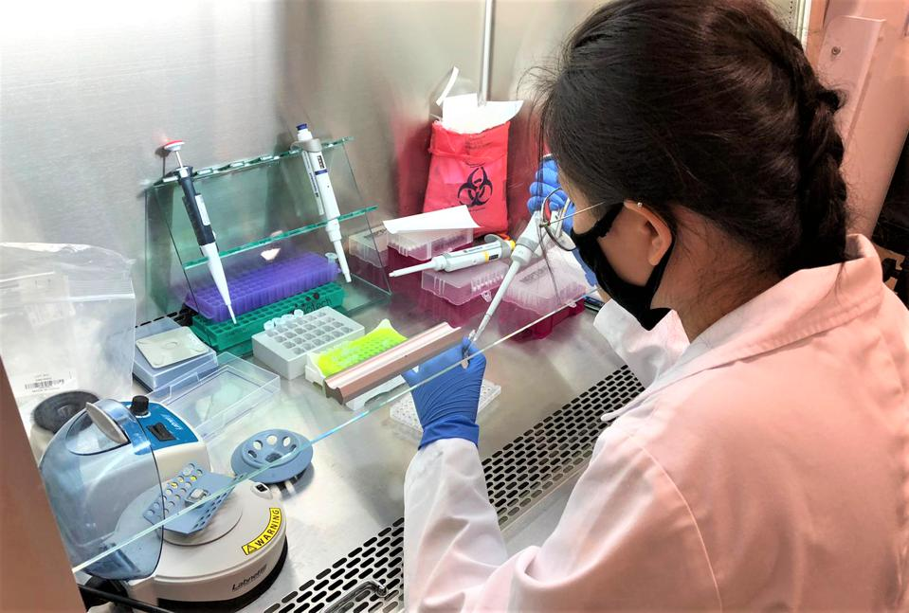
Miért válaszd a gyógyszerészi biotechnológiát?
A világ 10 legjobb vállalata a biotechnológiai gyógyszerekből származó bevételek alapján
2019-ben 87500 biotechnológus állás.
A gyógyszeripari biotechnológiai vállalatok terjeszkednek és egyre több munkahely jön létre.
Csatlakozz hozzánk és építsd a karriered!

Slide 5
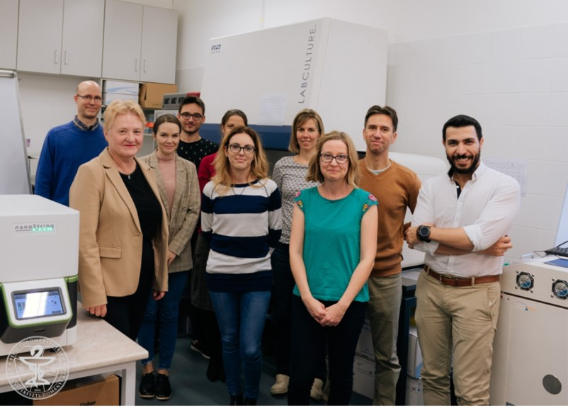
Köszönöm a figyelmet!

